Slide 1

Социальная догазификация
садоводческих некоммерческих товариществ
__________________________________________________
ДОКЛАДЧИК
Токарева Елена Викторовна
Заместитель директора филиала ППК «Роскадастр»
по Красноярскому краю

Slide 2

Нормативные документы
Федеральный закон от 31.03.1999 № 69-ФЗ
Постановление Правительства РФ от 16.04.2024 № 484
В 2021 году Правительством была запущена программа социальной газификации.
Постановление об этом подписал Председатель Правительства Михаил Мишустин (Постановление Правительства РФ от 16.04.2024 N 484).
Владельцы участков, расположенных в СНТ, смогут стать участниками программы социальной газификации.

Slide 3
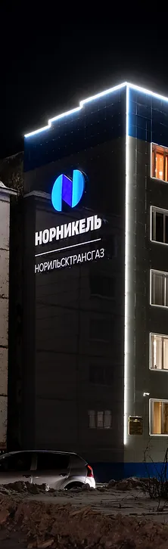
Газифиация
Газификация - масштабный социально значимый проект «Газпрома».
Один из приоритетов государственной Восточной газовой программы, реализацию которой координирует «Газпром», — газоснабжение потребителей Восточной Сибири и Дальнего Востока России.
Транспортировка газа и газового конденсата основным потребителям осуществляется АО «Норильсктрансгаз».
Строительство газораспределительной сети до территории садоводства и внутри территории по программе догазификации будет проведено бесплатно.

Slide 4

Условия подключения
СНТ в границах населенного пункта.
Населенный пункт газифицирован или программой газификации предусмотрено строительство газовых сетей до границ СНТ в текущем году (план-график догазификации СНТ утверждается субъектом Российской Федерации).
Права на жилой дом должны быть зарегистрированы (осуществляется садоводом).
Заявка о подключении может быть подана как собственником домовладения, так и председателем СНТ. Решение о догазификации должно быть принято на общем собрании членов СНТ, а его протокол – приложен к заявке о подключении.

Slide 5

Вопросы на рассмотрение при проведении общего собрания членов товариществ
1. О проведении работ по догазификации жилых домов, расположенных в СНТ.
2. О безвозмездном предоставлении земельного участка общего назначения в СНТ для строительства сети газораспределения и безвозмездном подключении к сетям газораспределения, принадлежащим СНТ.
3. Об определении представителя на подачу заявок на подключение от имени собственников жилых домов в границах СНТ (при необходимости).
4. О предоставлении согласия собственников земельных участков в СНТ на установление охранных зон созданных сетей газораспределения.

Slide 6




Документы, прилагаемые к заявке о заключении договора о техническом присоединении
Доверенность или иные документы, подтверждающие полномочия представителя заявителя
Ситуационный план
Выписка из ЕГРН об основных характеристиках и зарегистрированных правах на жилой дом
Выписка из ЕГРН об основных характеристиках и зарегистрированных правах на земельный участок, на котором расположен жилой дом
Протокол общего собрания

Slide 7
Подать заявление на догазификацию
Госуслуги
www.gosuslugi.ru
МФЦ
Сайт Единого оператора газификации (ЕОГ)
www.connectgas.ru
Клиентский центр газораспределительной организации (ГРО)
в г. Красноярске — АО «Норильсктрансгаз»
На официальном сайте Единого оператора газификации РФ можно уточнить входит ли населенный пункт в программу догазификации. Для этого нужно ввести ваш адрес в поисковой строке на сайте https://connectgas.ru/gasification_program

Slide 8
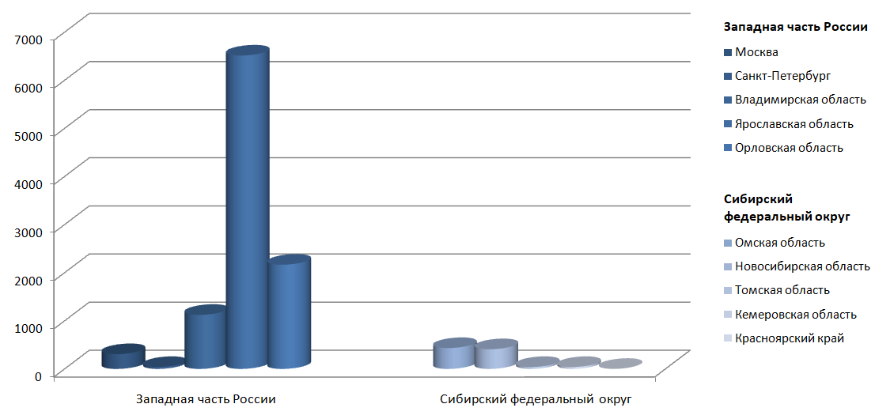
Газификация России

Slide 9
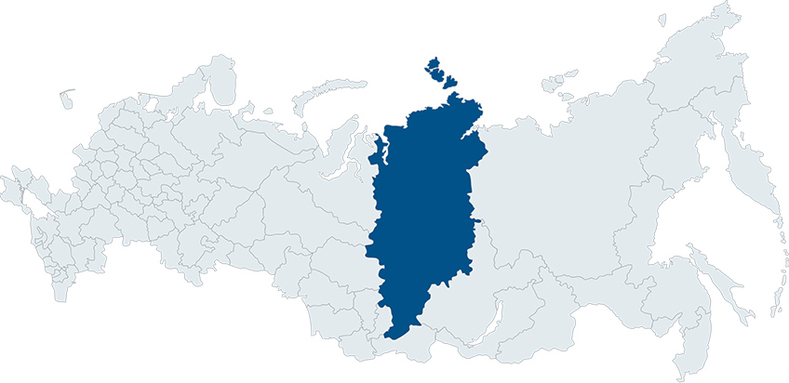
Газификация Красноярского края
Посетив Красноярский край в июле 2023 года, заместитель Председателя Правительства России Александр Новак сообщил, что поставлена задача реализовать проект газификации г. Красноярск к 2028 году, к празднованию его 400-летия.
Газификация Красноярского края будет осуществлена за счет строительства экспортного газопровода «Сила Сибири-2», который должен стать частью Западного маршрута поставок газа в Китай. Маршрут предварительно включает: г. Ачинск, г. Красноярск, г. Канск.

Slide 10
Кадастровые работы по программе «социальной газификации СНТ», выполняемые филиалом ППК «Роскадастр» по Красноярскому краю
В рамках реализации программы «социальной догазификации СНТ» филиал ППК «Роскадастр» по Красноярскому краю утвердил Приказ «Об утверждении стоимости кадастровых работ в отношении объектов недвижимости при осуществлении филиалом мероприятий по социальной газификации СНТ».
Кадастровые работы в отношении объекта недвижимости:
технический паспорт 20 000 руб.
межевой план 20 000 руб.
Подготовка схемы границ публичного сервитута в целях 30 000 руб.
размещения объектов газопровода
МЕРОПРИЯТИЕ
ПРЕДЕЛЬНАЯ СТОИМОСТЬ

Slide 11
СПАСИБО ЗА ВНИМАНИЕ!
__________________________________________________
Филиал ППК «Роскадастр» по Красноярскому краю
ул. Петра Подзолкова, 3, г. Красноярск, 660020
тел. 8 (391) 202-69-41 (доб. 2)
dogovor@24.kadastr.ru

